Slide 1
TRABALHO PRÁTICO A3 • GESTÃO E QUALIDADE DE SOFTWARE (GQS)
EduGrade
Sistema Full Stack de Gestão Acadêmica e Desempenho com Inteligência Artificial para Correção de Provas Presenciais
Alinhamento Estratégico: ODS 4
Educação Inclusiva, Equitativa e de Qualidade
Orientador Acadêmico
Prof. Daniel Henrique Matos de Paiva
EQUIPE DE DESENVOLVIMENTO & ENGENHARIA DE SOFTWARE
• Gabriel Ferreira (RA 325140970) — GitHub, Gestão de Versionamento (GitFlow), CI/CD DevOps e Apresentação
• Fernando Almeida (RA 326132695) — Desenvolvimento Backend (FastAPI), Arquitetura Frontend e Testes Unitários
• Lucas Henrique Miranda (RA 325131396) — Garantia da Qualidade (QA), Matriz de Testes e Documentação Técnica
• Caio Durães (RA 325132875) — Inteligência Artificial, Visão Computacional (OCR), Modelos LLM e Integrações

Slide 2
CONTEXTO E MOTIVAÇÃO
O Desafio da Avaliação de Aprendizagem em Larga Escala
Sobrecarga Docente
A correção manual de provas em papel (especialmente discursivas) consome dezenas de horas repetitivas.
Professor sobrecarregado com digitação manual de notas em diários e planilhas paralelas.
Redução do tempo disponível para planejamento pedagógico e mentoria individualizada.
Risco de Inconsistência
Fadiga humana provoca variação nos critérios de correção entre o início e o fim de um lote de provas.
Erros frequentes na soma de notas parciais e cálculo incorreto de pontuações de questões.
Dificuldade de manter padrão rigoroso em turmas numerosas com múltiplos avaliadores.
Falta de Rastreabilidade
Demora semanas até que o estudante receba feedback qualitativo sobre seus acertos e falhas.
Ausência de histórico auditável quando uma nota é contestada (qual versão de gabarito foi usada?).
Notas lançadas sem memória de cálculo associada à folha de resposta do aluno.
Premissa Fundamental: O EduGrade NÃO elimina a prova em papel. A avaliação segue presencial e física! O sistema digitaliza e automatiza a infraestrutura de apoio ao redor (criação, impressão, leitura e correção assistida).

Slide 3
PROPÓSITO & IMPACTO
Objetivo Geral e Alinhamento com a ODS 4 (ONU)
OBJETIVO GERAL DO PROJETO
Desenvolver e documentar uma plataforma acadêmica integrada (Full Stack) que permita ao professor criar, imprimir e corrigir provas presenciais com apoio de Inteligência Artificial e OCR, garantindo aos alunos transparência e aos gestores conformidade, com qualidade de software comprovada por testes automatizados (cobertura ≥ 80%) e pipeline CI/CD.
1. Eficiência Operacional
Redução de até 75% no tempo de correção física de provas.
Leitura automática de respostas discursivas via OCR e interpretação semântica com LLMs.
Lançamento automático de notas no diário após homologação docente com 1 clique.
2. ODS 4 — Qualidade
Feedback detalhado: critérios atendidos, erros conceituais e justificativa pedagógica.
Equidade na avaliação: aplicação uniforme de rubricas e gabaritos oficiais.
Redução da evasão por acompanhamento preditivo de notas e frequência do estudante.
3. Governança & LGPD
Trilhas de auditoria imutáveis para qualquer modificação ou consulta de nota.
Suporte a modelos de IA 100% locais (Ollama) para proteção de dados sensíveis.
Controle de acesso por contexto (turma x disciplina x período letivo).

Slide 4
RBAC & GOVERNANÇA
Público-Alvo e Matriz de Controle de Acesso Baseado em Papéis
Portal do Aluno
Acesso restrito exclusivamente aos seus próprios dados acadêmicos.
Visualização de notas e médias (somente após homologação do professor).
Acompanhamento de frequência e faltas por matéria.
Grade horária semanal de aulas.
Download de materiais didáticos disponibilizados.
NÃO realiza prova online (prova é física).
Portal do Professor
Acesso restrito às turmas sob sua atribuição letiva direta.
Criação e edição de provas com gabaritos estruturados e rubricas.
Exportação de PDFs e impressão individual ou em lote com QR Code.
Upload de arquivos de provas digitalizadas (PDF ou fotos).
Revisão obrigatória das sugestões de nota geradas por IA.
Lançamento e publicação de notas oficiais no diário.
Administrador Geral
Governança estrutural: cursos, disciplinas, turmas e períodos.
Gestão de usuários, senhas e chamados de acesso.
Atribuição formal de docentes às respectivas turmas.
Configuração da Central de IA (chaves criptografadas e modelos).
Monitoramento de storage e logs de auditoria corporativa.
Painel de Qualidade: execução de testes e relatório HTML.
Regra de Isolamento Absoluto: Nenhum perfil herda permissões de outro. O Administrador NÃO lança notas nem altera avaliações. O Aluno NUNCA tem visibilidade de gabaritos ou notas antes da publicação formal.

Slide 5
FLUXO PONTA A PONTA
O Ciclo Operacional da Avaliação em 8 Etapas
1. Criação da Prova
Professor cadastra questões (objetivas e discursivas), rubricas e pontuação total validada.
2. Versionamento
Sistema valida a soma dos pontos e congela uma versão imutável do exame no banco.
3. Geração de PDF & QR
Geração de PDFs padronizados com QR Code exclusivo para identificação de cada aluno.
4. Aplicação Presencial
Aplicação tradicional em sala de aula; estudantes respondem na folha física de papel.
5. Digitalização & Upload
Folhas respondidas são escaneadas ou fotografadas e enviadas ao sistema pelo docente.
6. OCR & Análise por IA
OpenCV/Tesseract extraem texto; LLM compara com gabarito e sugere nota + justificativa.
7. Revisão Docente
Revisão humana obrigatória: professor confere, ajusta pontuação ou aprova com 1 clique.
8. Publicação das Notas
Notas são salvas no diário oficial e liberadas imediatamente no Portal do Aluno.

Slide 6
ENGENHARIA DE SOFTWARE
Arquitetura Modular em Camadas e Desacoplamento
Camada de Apresentação (Frontend)
Interface web estática servida pelo FastAPI. Portais especializados (Aluno, Professor, Admin). HTML5 semântico, CSS3 com Design System institucional, Vanilla JS ES2020 e telemetria reativa.
Camada de API & Controle (FastAPI)
Servidor ASGI assíncrono (Uvicorn). Endpoints REST organizados por domínio (Auth, Acadêmico, Provas, Correção, Auditoria). Validação estrita de contratos via Pydantic v2 e segurança JWT.
Camada de Domínio & Negócio (Services)
Regras de negócio isoladas (RN01 a RN45). Validação de gabaritos, cálculo de médias, verificação de atribuições docentes, pipelines de auditoria e orquestração de tarefas assíncronas.
Camada de Dados & Persistência (ORM)
SQLAlchemy 2.0 com Repositórios desacoplados. Migrações automáticas via Alembic. Suporte híbrido transparente: SQLite para desenvolvimento local e PostgreSQL corporativo em produção.
Camada de Visão Computacional & IA
Pipelines de OCR com OpenCV (alinhamento/binarização) e PyTesseract/PyMuPDF. Gateway plugável de IA: Ollama (LLM local sem custos), Claude via FCC, NVIDIA NIM e MockProvider de testes.

Slide 7
TECNOLOGIAS & FERRAMENTAS
Stack Tecnológica e Ferramentas Utilizadas
Backend & API
Python 3.12 (Linguagem Principal)
FastAPI + Uvicorn (Framework REST ASGI)
Pydantic v2 (Validação de Schemas)
SQLAlchemy 2.0 (ORM Relacional)
Alembic (Migrações Versionadas)
Passlib + Argon2id (Hash de Senhas)
python-jose (Autenticação JWT)
Frontend & UX
HTML5 Semântico & Acessível
CSS3 (Design System próprio, Flex/Grid)
JavaScript Vanilla ES2020 (Sem dependências)
Fetch API + XMLHttpRequest (Upload)
Server-Side Asset Versioning (Anti-Cache)
Componentes Reativos de Progresso
Suporte Completo a Dispositivos Móveis
IA & Visão
Tesseract OCR (Reconhecimento de Texto)
OpenCV (Processamento e Rotação)
PyMuPDF / ReportLab (Manipulação PDF)
qrcode + Pillow (Geração de QR Codes)
Ollama (LLM Local Gratuito)
FCC / Anthropic Claude / NVIDIA NIM
MockProvider (Testes Determinísticos)
DevOps & QA
Git & GitHub (Controle de Versão)
GitFlow (main, develop, feature/*)
GitHub Actions (Pipeline de CI/CD)
Pytest + Pytest-Asyncio + Pytest-Mock
Pytest-Cov (Cobertura de Código)
Ruff (Linter e Formatador Estático)
Relatórios de QA em HTML e XML/JUnit

Slide 8
BANCO DE DADOS & MODELAGEM
Engenharia de Dados: Persistência, Integridade e Migrações
Estrutura do Modelo Entidade-Relacionamento (+40 Tabelas)
Usuários & Autenticação: Users, Roles, RefreshTokens, UserSessions.
Estrutura Acadêmica: Courses, Subjects, Classes, Students, AcademicTerms, AcademicAssignments (docentes vinculados à turma/disciplina).
Avaliações & Imutabilidade: Exams, ExamVersions (gabarito congelado pós-publicação), Questions, Rubrics, QuestionCriteria.
Impressão & Rastreabilidade: ExamCopies (folha única por aluno), QRCodes, PrintedBatches.
Correção & IA: Submissions, SubmissionPages, ExtractedAnswers, Corrections (nota, justificativa e confiança), ReviewAudits.
Operações Longas: BackgroundTasks, ProgressBars, UploadSessions, AuditLogs imutáveis.
UUID v4
Chaves Primárias Universais e Seguras
Alembic
Controle Estrito de Versões de Schema
Imutabilidade
Versão da Prova Congelada após Publicar
Híbrido
SQLite (Dev local) / PostgreSQL (Produção)

Slide 9
SEGURANÇA & COMPLIANCE
Segurança da Informação, LGPD e Mitigação de Riscos
Vetor de Ameaça | Impacto Potencial | Controle Implementado no EduGrade | Conformidade
Acesso Indevido a Turmas | Professor visualizar/alterar notas de outro colega | Permissões contextuais em academic_assignments verificadas em cada requisição | RBAC Estrito
Vazamento de Senhas | Comprometimento de credenciais institucionais | Hash Argon2id com salt aleatório e proteção contra timing attacks | OWASP ASVS
Fraude em Notas | Alteração não autorizada de notas de alunos | Logs imutáveis em AuditLog com IP, usuário, data e valor anterior/novo | Rastreabilidade
Prompt Injection na Prova | Aluno escrever comandos na folha para burlar a IA | Folha tratada como dado não-confiável: prompts fixos e regras isoladas | Segurança em IA
Privacidade / LGPD | Envio indevido de dados pessoais a terceiros | Opção de IA 100% local (Ollama); chaves externas criptografadas com chave mestra | LGPD Art. 6º e 46

Slide 10
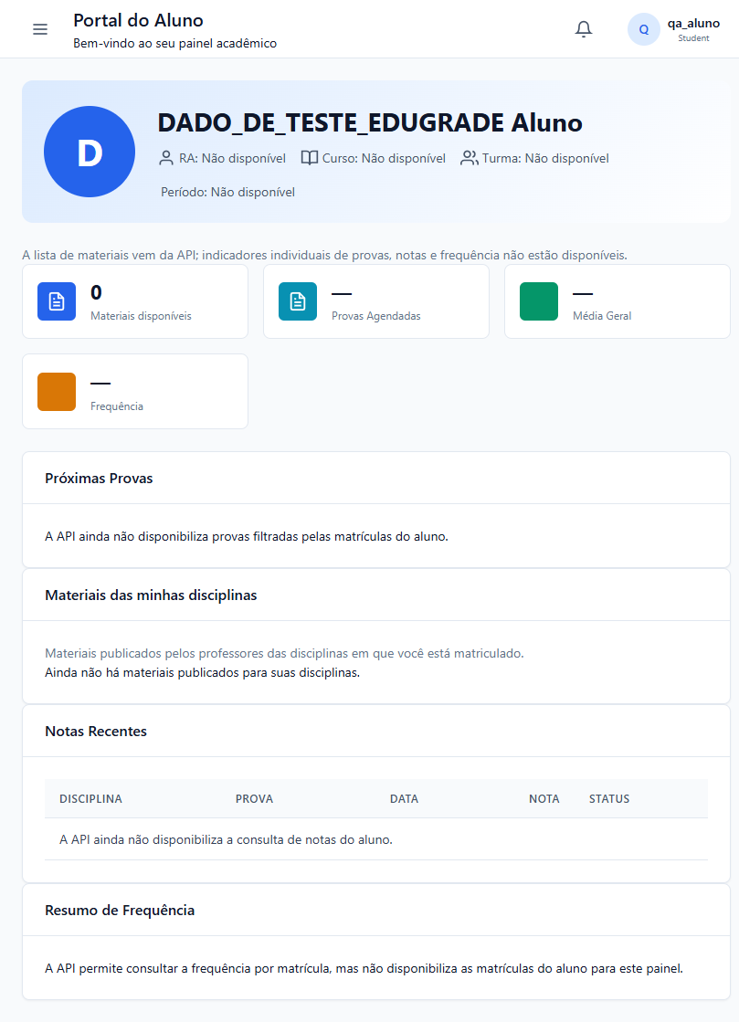
EXPERIÊNCIA DO ESTUDANTE
Portal do Aluno: Transparência e Acompanhamento Contínuo
Funcionalidades Centrais do Aluno
Dashboard Geral: Visão rápida do curso, turma, período letivo, média global ponderada e índice de frequência.
Minhas Notas: Consulta detalhada das avaliações realizadas, notas obtidas e status de publicação oficial.
Minhas Provas: Visualização apenas de provas publicadas das turmas onde está regularmente matriculado.
Frequência Acadêmica: Presenças, faltas registradas, justificativas médicas e percentual por matéria.
Grade Horária: Quadro semanal interativo com horários, salas de aula e professores das disciplinas.
Sigilo Absoluto: Provas e notas em rascunho NUNCA são expostas antes da homologação docente.

Slide 11
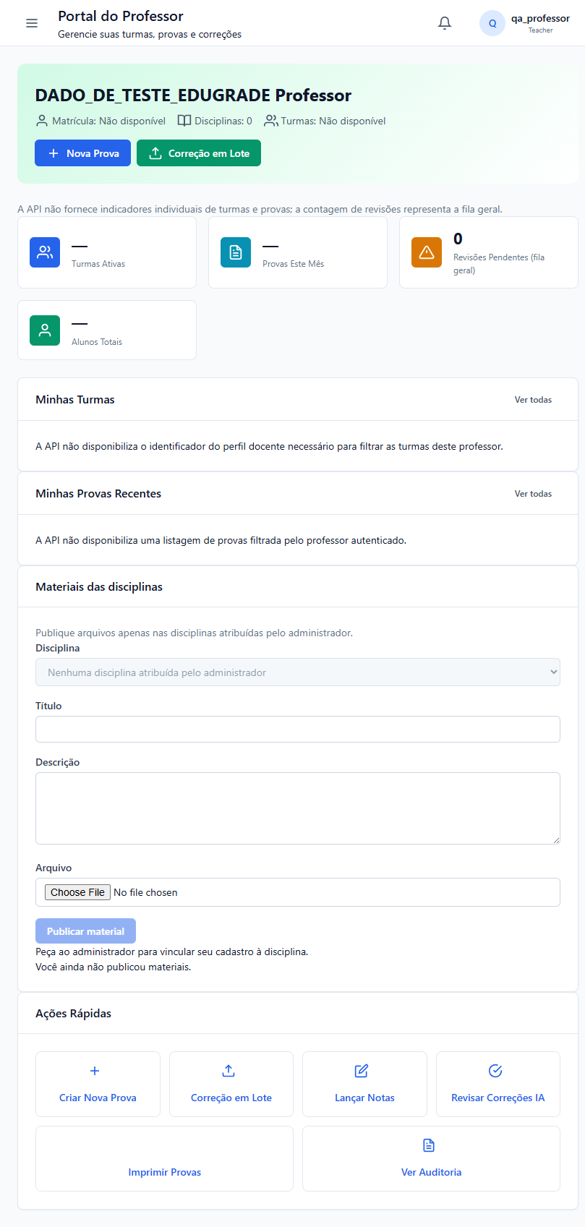
EXPERIÊNCIA DOCENTE
Portal do Professor: O Coração da Gestão de Avaliações
Gerenciamento Completo de Turmas e Provas
Construtor de Provas: Criação de questões objetivas (múltipla escolha) e discursivas com critérios claros de pontuação.
Gabaritos com Rubricas: Definição de respostas-padrão, palavras-chave e conceitos obrigatórios para nortear a IA.
Validação Matemática Rígida: O sistema bloqueia a publicação caso a soma dos pontos das questões discorde do total do exame.
Importação Inteligente de Provas: Leitura de provas existentes em PDF com pré-preenchimento automático via IA.
Envio de Provas Respondidas: Upload em lote ou individual de arquivos PDF ou fotos das folhas de respostas.
Fila de Correção & Diário: Tela dedicada para homologação de notas e publicação instantânea no diário acadêmico.

Slide 12
AVALIAÇÃO EM PAPEL
Padronização de Provas, Impressão e QR Code Anti-Fraude
Geração de PDF (ReportLab)
Layout tipográfico padronizado e otimizado para economia de papel.
Campos definidos para preenchimento de nome, RA e assinatura.
Grade de respostas objetivas e áreas demarcadas para respostas discursivas.
Separação física estrita: PDF do aluno NÃO contém informações do gabarito.
QR Code de Rastreabilidade
Cada folha de prova recebe um QR Code criptografado exclusivo no cabeçalho.
Vincula univocamente: Aluno, Turma, Disciplina, Avaliação e Versão do Gabarito.
Evita trocas de folhas, fraudes de identificação e confusão de turmas.
Reconhecimento instantâneo na fase de digitalização via OpenCV.
Impressão em Lote e Avulsa
Impressão em lote com 1 clique para todos os alunos matriculados na turma.
Geração de cópias avulsas identificadas para alunos de segunda chamada.
Impressão paralela da Folha de Gabarito Mestre exclusiva do professor.
Suporte a download direto de pacote ZIP com todas as provas montadas.
Garantia de Integridade: Ao publicar a prova, a versão é congelada (imutável). Qualquer alteração posterior exige gerar uma nova versão, garantindo que o gabarito utilizado na correção seja exatamente o aplicado na prova.

Slide 13
IA & PROCESSAMENTO
Pipeline de Visão Computacional, OCR e Análise por LLM
1. Pré-Processamento (OpenCV)
Correção automática de ângulo e rotação da folha digitalizada, ajuste de contraste, binarização e isolamento das caixas de respostas.
2. Reconhecimento OCR (Tesseract)
Varredura óptica dos caracteres manuscritos e impressos com segmentação por questão demarcada na folha da prova.
3. Fallback Inteligente de PDF
Se o PDF enviado já contiver texto digital selecionável (PyMuPDF), o sistema utiliza a camada nativa, garantindo 100% de precisão sem OCR.
4. Raciocínio Semântico (LLM)
O modelo de linguagem recebe: enunciado, resposta extraída, gabarito e rubricas com critérios obrigatórios e pontuação máxima.
5. Estruturação do Veredito
A IA retorna payload padronizado: nota sugerida, justificativa didática, critérios atendidos/não atendidos e índice de confiança (0-100%).

Slide 14
CONTROLE HUMANO & ÉTICA
Human-in-the-Loop: A IA como Assistente, Nunca Decisora
Regras RN06 & RN07
A Inteligência Artificial opera sob o papel estrito de sugestora.
NENHUMA nota gerada por algoritmo é lançada diretamente no boletim.
A publicação depende impreterivelmente do clique de aprovação do professor.
Blindagem contra alucinações e variações imprevistas do modelo.
Conferência Lado a Lado
Tela exibe a imagem original da folha escaneada ao lado do texto extraído.
Destaque visual para trechos onde a IA detectou conceitos obrigatórios.
Indicador de Confiança: sinaliza leituras ambíguas para atenção docente imediata.
Professor pode reescrever a justificativa ou corrigir o texto do OCR.
Poder Decisório Docente
Aprovar Nota: confirma a sugestão da IA com apenas um clique.
Ajustar Pontuação: altera a nota livremente com recalculo instantâneo.
Marcar como Ilegível: encaminha a questão para verificação manual na prova física.
Auditoria de Revisão: salva quem alterou, quando e o motivo do ajuste.
Benefício Real: O docente elimina o esforço braçal e repetitivo de conferir respostas óbvias e somar notas à mão, concentrando seu tempo e julgamento crítico exclusivamente nos casos de borda e dúvidas conceituais.

Slide 15
UX & ASSINCRONISMO
Operações de Longa Duração e Telemetria em Tempo Real
Componente Global de Progresso Reativo
Desafio: Upload de dezenas de provas, OCR e inferências de IA são operações demoradas que não podem bloquear a interface nem gerar timeouts de requisição.
Telemetria Baseada no Backend: O backend é a única fonte da verdade, computando o progresso real por questões e páginas processadas.
Uploads Precisos: Percentual real medido byte a byte via XMLHttpRequest.upload, exibindo velocidade e tempo estimado de conclusão.
Resiliência a Falhas de Conexão: Se o usuário recarregar o navegador durante o processamento, a barra reconecta à sessão e retoma o status.
Cancelamento Cooperativo: O professor pode interromper uma tarefa em andamento com rollback seguro das etapas incompletas.
Uploads em Lote
Transferência monitorada de PDFs e múltiplos arquivos de imagem
Processamento IA
Acompanhamento em tempo real página a página das correções
Importação CSV
Carga e validação de até 2.000 alunos e turmas com relatório de erros

Slide 16
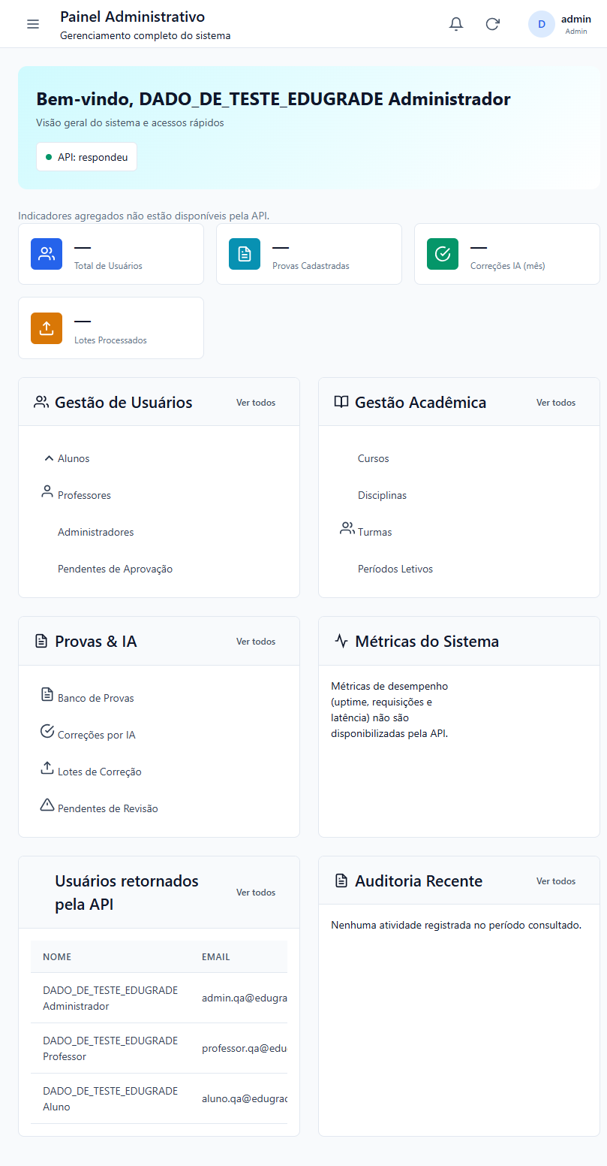
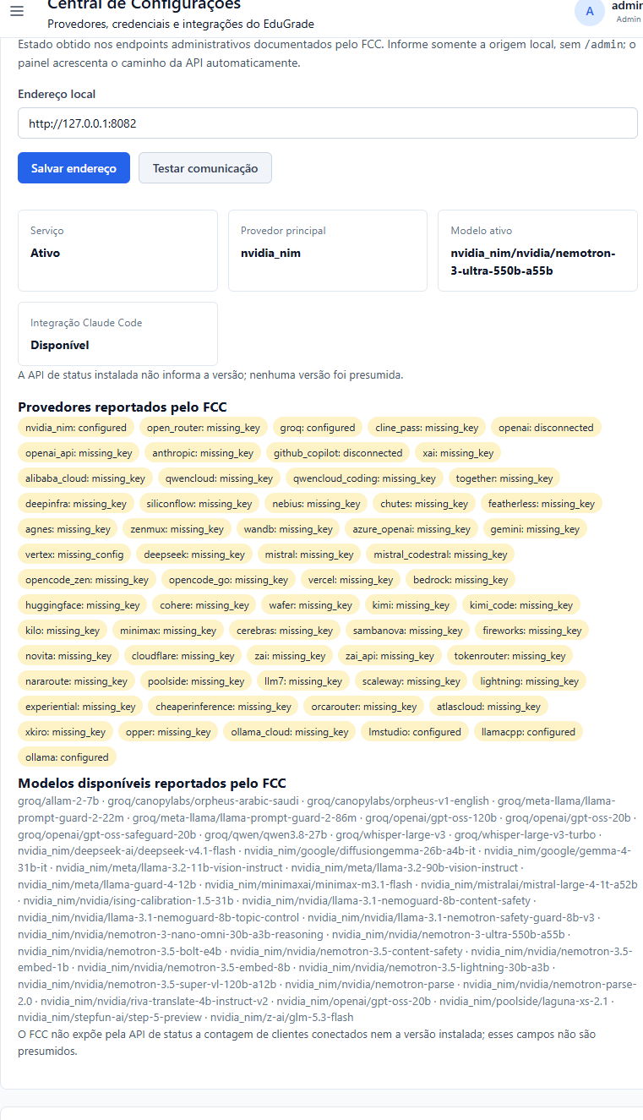
GOVERNANÇA & INFRAESTRUTURA
Painel Administrativo, Auditoria e Central de IA
Controle Central e Provedores de IA
Gestão Acadêmica Completa: Criação e manutenção de cursos, matrizes curriculares, disciplinas, turmas e períodos letivos.
Atribuição Docente: Vínculo seguro de professores a disciplinas específicas por período.
Central de Provedores de IA: Troca dinâmica entre Ollama (local), Claude via FCC, NVIDIA NIM e MockProvider sem reiniciar o servidor.
Cofre de Credenciais Criptografado: Chaves de API armazenadas com criptografia simétrica; nunca expostas no código.
Diagnóstico de Conectividade: Teste em tempo real de comunicação e latência com os servidores de IA.
Painel de Qualidade (QA): Execução da suíte de testes unitários com visualização de métricas e relatório HTML integrado.

Slide 17
QUALIDADE & TESTES
Garantia da Qualidade de Software: Testes e Cobertura
262 Testes
Bateria Automatizada (0 Reprovações)
Estratégia de Testes Automatizados (Pytest)
Pirâmide de Testes Completa: Suíte composta por testes unitários e de integração cobrindo regras de negócio, persistência e rotas REST.
Módulos Críticos 100% Cobertos: Autenticação JWT, permissões contextuais de docentes, cálculo de notas e médias, versionamento de provas, importação de PDFs e geração de QR Codes.
Isolamento Rigoroso de Dados: Cada teste roda com banco SQLite em memória ou temporário (DADO_DE_TESTE_EDUGRADE), garantindo idempotência total.
Ambiente de IA Desacoplado: MockProvider simula respostas estruturadas de LLM instantaneamente sem requisições de rede ou consumo de tokens.
Relatórios de QA: Geração contínua de relatórios HTML (pytest-cov) e relatórios XML/JUnit consumidos pelo pipeline do GitHub Actions.
81,32%
Cobertura Global de Código (Gate ≥ 80%)
100% Mocked
Testes de IA Determinísticos e Sem Custos

Slide 18
INTEGRAÇÃO CONTÍNUA
Engenharia DevOps: GitFlow e Pipeline de CI/CD
Controle de Versão (GitFlow)
Branches Padronizadas: main (código estável de produção), develop (integração contínua) e feature/* por área de atuação.
Commits Convencionais: histórico limpo e rastreável com prefixos padronizados (feat:, fix:, test:, docs:, ci:).
Proteção de Branches: merges na branch main exigem Pull Request revisado e aprovação dos testes no CI.
Histórico Auditável: total sincronismo entre as branches locais e o repositório remoto no GitHub.
Pipeline GitHub Actions (.github/workflows/ci.yml)
Trigger Automatizado: disparo em todo push e abertura de Pull Request direcionado a main ou develop.
Job 1 - Linting & Qualidade: ruff check inspeciona sintaxe e boas práticas (falha imediata em erros E/F/W).
Job 2 - Execução de Testes: pytest roda a suíte de testes com validação automática de threshold de cobertura.
Job 3 - Publicação de Artefatos: upload dos relatórios de cobertura XML e HTML mantidos por 7 dias no GitHub.
Job 4 - Syntax & Build Check: verificação de importações de módulos e integridade estrutural da API.

Slide 19
RESULTADOS & EVOLUÇÃO
Resultados Alcançados, Limitações e Roadmap Futuro
Resultados 100% Entregues
Plataforma Full Stack operacional com os 3 portais independentes integrados.
Ciclo ponta a ponta validado: prova -> QR Code -> OCR -> IA -> revisão -> diário.
262 testes automatizados aprovados e cobertura de 81,32% comprovada.
Documentação técnica exaustiva: requisitos, regras de negócio e relatórios de QA.
Pipeline CI/CD configurado e versionamento padronizado no GitHub.
Limitações Transparentes
OCR de Caligrafia Cursiva: depende dos binários do Tesseract devidamente instalados no sistema host.
Dependência de Hardware em LLMs Locais: modelos como Llama 3 no Ollama exigem GPU ou CPU potente para respostas rápidas.
Volume de Importação: lote CSV atualmente parametrizado para teto de 2.000 linhas por arquivo.
Dependência de Revisão: a IA não pode publicar sozinha (limitação desenhada por segurança ética).
Próximos Passos (Roadmap)
Conteinerização Total: disponibilizar Docker Compose e manifests Kubernetes (K8s) para deploy em nuvem.
Visão Multimodal Nativa: integrar modelos Vision (como Claude 3.5 Sonnet Vision e Llama 3.2 Vision) para dispensar OCR intermediário.
App Mobile para Docentes: aplicativo para fotografar e enviar provas diretamente da câmera do smartphone.
Analytics Avançado: relatórios preditivos de defasagem de conteúdo por matéria.

Slide 20
FECHAMENTO & RESPONSABILIDADES
Conclusão e Matriz de Entregas da Equipe
“O EduGrade comprova que é viável unir o poder da Inteligência Artificial e a disciplina da Engenharia de Software para transformar a rotina pedagógica: devolvendo tempo precioso aos professores, fornecendo feedbacks profundos aos estudantes e garantindo rigor, segurança e transparência em cada nota lançada.”
Integrante | RA | Papel Estratégico | Principais Entregas Comprovadas
Gabriel Ferreira | 325140970 | DevOps & Gestão | Organização do GitHub, GitFlow, Pipeline CI/CD (.github/workflows), Roteiro A3, Apresentação PPTX e Pitch.
Fernando Almeida | 326132695 | Full Stack Developer | Backend (FastAPI, SQLAlchemy, Alembic), Frontend completo (Portais Aluno, Prof, Admin) e Testes Unitários.
Lucas Henrique Miranda | 325131396 | QA & Documentação | Garantia da Qualidade, Matriz de Testes, Documentação Técnica (Requisitos RF, Regras RN, Setup) e Validação.
Caio Durães | 325132875 | IA & Integrações | Módulo de IA/OCR (Tesseract, PyMuPDF, OpenCV), Provedores LLM (Ollama, Claude, NIM), Correção Assistida e PDFs.

